Slide 1
Литературное
Чтение
1 класс

Slide 2
Речевая разминка
Я с этой книжкой В первый раз,
Пришел в свой первый , светлый класс,
Я эту книгу полюбил,
Я в ней все буквы изучил.
И как мне радостно сказать:
«Умею я теперь читать!»
Задание:
1.Прочитайте это стихотворение
сердито , весело.
2.Прочитайте выразительно.

Slide 3


Slide 4


Slide 5
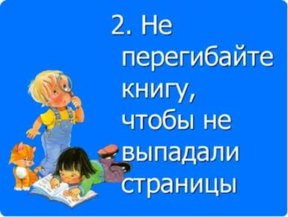

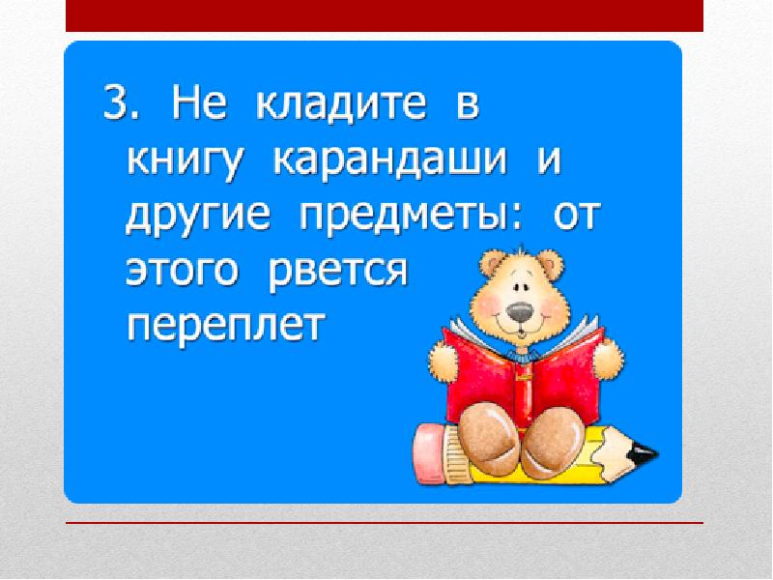

Slide 6


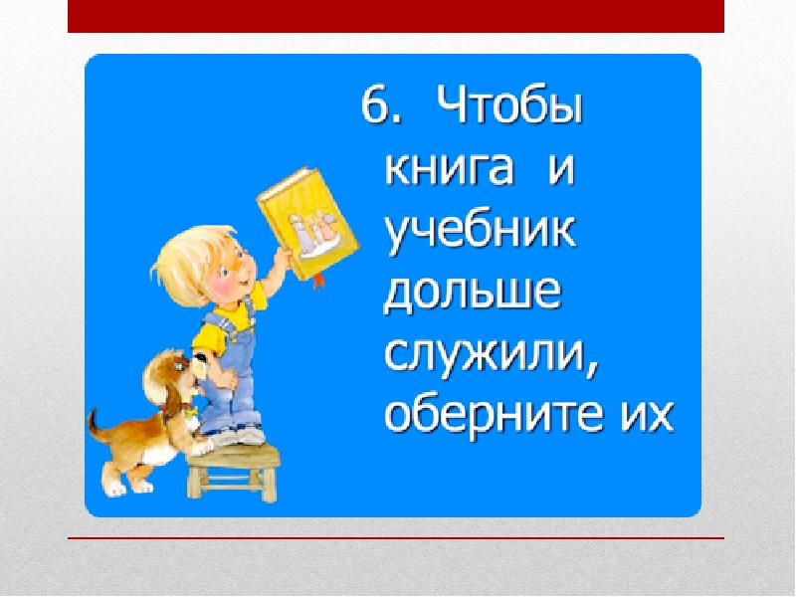

Slide 7
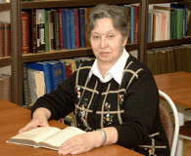
Климанова Л.Ф., Горецкий В.Г.,
Голованова М.В.
Литературное чтение: 1 класс.
Людмила Федоровна Климанова — хорошо известна как автор статей, пособий, учебников и программ по русскому языку и литературному чтению для начальной школы.
Ее многолетние исследования в области обучения чтению младших школьников легли в основу авторской программы по литературному чтению в 1-4 классе

Slide 8
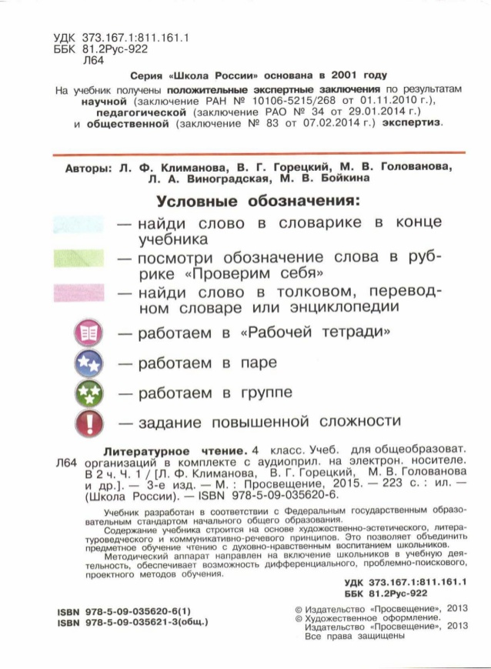

Slide 9


Slide 10

Прочитайте пословицу

Slide 11
Содержание или
Оглавление
указатель заголовков издания.

Slide 12
шарада
Начало деревом зовется
Конец-- читатели мои
Здесь, в книге,целое найдется,
И в каждой строчке ведь они.

Slide 13

БУКВЫ

Slide 14


Slide 15
Поселились мудрецы
В застеклянные дворцы,
В тишине наедине
Открывают тайны мне.

Slide 16
Поселились мудрецы
В застеклянные
дворцы,
В тишине наедине
Открывают тайны мне.
книги

Slide 17
У стены –большой и важный—
Дом стоит многоэтажный.
Мы на нижнем этаже
Всех жильцов прочли уже.

Slide 18
У стены большой
и важный—
Дом стоит многоэтажный.
Мы на нижнем этаже
Всех жильцов прочли уже.
Книжный шкаф

Slide 19
Модельеры любят Гошу,
Потому что он хороший.
Сочинил он им сонет,
Значит вырастит ……

Slide 20
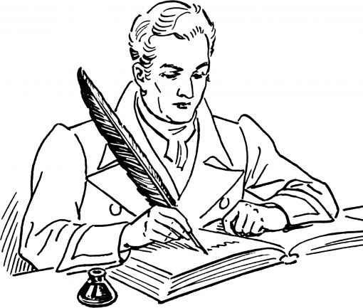
Модельеры любят Гошу,
Потому что он хороший.
Сочинил он им сонет,
Значит вырастит ……
поэт

Slide 21
Он- всем книгам голова,
Знает, что бывает,
Если к двум прибавить два,
И словарные слова
Он не забывает.
В нем найдешь ответ готовый
На свои вопросы:
Что там пишется в «корове»?
Что едят на завтрак совы?
Где летают осы?
Ты читал немало книг
И знаком, конечно ,с ним.

Slide 22

учебник

Slide 23

Вопросы
С каким учебником вы познакомились на уроке?
Как нужно обращаться с книгами?
Как найти в книге нужное произведение?

Slide 24


Slide 25
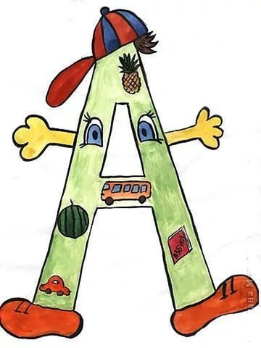
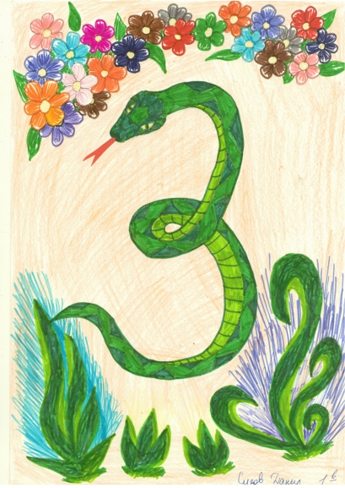
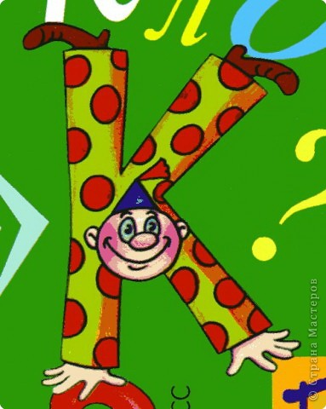
Нарисовать любимою букву
В сказочной стране

